Slide 1
贪吃蛇
答辩人：陈亚龙

Slide 2
目录
1 系统需求分析
2系统功能设计
3系统功能实现
4项目测试及系统运行结果
5项目评价

Slide 3

1 系统需求分析
C#控制台贪吃蛇游戏是基于C#开发平台的一个小游戏，主要目的是休闲娱乐。其程序功能的实现主要是建立在二维数组和控制台界面的应用上，通过编写游戏程序能够熟悉掌握相关数组运用，提高编程水平，增加编程的兴趣。

Slide 4
2系统功能设计
4个类功能
表2.2 C#源文件及其功能
序号 | 文件名 | 主要功能
1 | Program | 该文件为程序入口，含有main方法。
2 | Map | 地图类，该类用来创建游戏的地图。
3 | Snake | 蛇的监听器，根据按键改变蛇的方向、速度等设置。
4 | Vector | 该文件实现组成蛇身的单位。

Slide 5
3系统功能实现
1 蛇、食物的表示
把显示区域设计成一个大大的表格，里面的格子就是组成蛇的基本单位，一个格子可以代表一个食物，用食字代表食物，使用坐标来区分这些格子。

Slide 6
3系统功能实现
2 蛇的移动
蛇向前移动一步，可以看作是蛇头前面增加了一个节点，蛇的尾巴上少了一个节点（即去尾，加头）

Slide 7
3系统功能实现
3 存储蛇身的数据
由于要区分蛇头和蛇尾，因此这个数据结构必须是有序的。所以用Vector。

Slide 8
3系统功能实现
4 蛇的移动方向
这里讨论蛇的移动方向控制。蛇下一步移动到哪里，是由方向来控制的。 这里我们用int型常量来表示蛇的移动方向。

Slide 9
3系统功能实现
5 如何显示蛇身
显示蛇身，其实就是填充用颜色填充格子。
需要4个参数，像素坐标x，像素坐标y，格子宽度，格子高度。
像素坐标就是矩形左上角的坐标

Slide 10
3系统功能实现
6. 相反方向
和上一次移动的方向相反的方向称为相反方向，这种输入应该忽略。这样可以防止蛇从自己的身体中穿过。

Slide 11
3系统功能实现
7 吃到食物判定
这里通过判定坐标是否重合来判断，只需要判断蛇头是否和食物重合就可以了，因为蛇的身体都是走蛇头走过的地方。

Slide 12
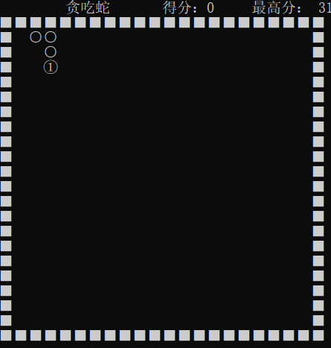
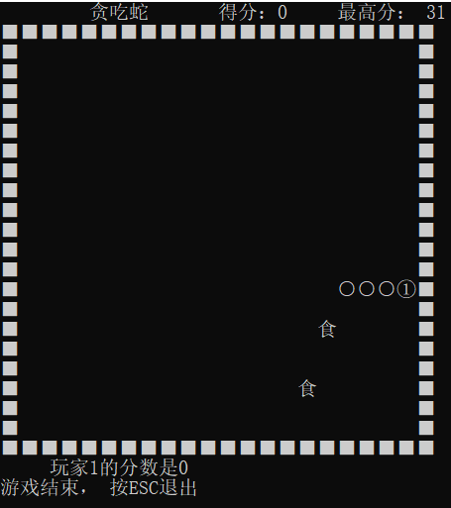
4项目测试及系统运行结果
进入界面 开始页面 结束页面

Slide 13
5项目评价
1系统已经实现的功能
蛇身的显示，蛇的移动，判断碰撞检测，分数的显示。
2 进一步改进设想。
加上开始界面，加上继续暂停功能，退出功能。加上定时器功能增加游戏难度。增加关卡功能。

Slide 14
6总结
通过这次课程设计，我对本学期所学的C#高级语言程序设计有一个更深刻的了解，将所学的知识应用于实践。也感谢这学期彭老师的淳淳教诲，加上老师的教授和自己信息的检索，完成此课程报告。

Slide 15
6总结
由于所学知识有限，为了使游戏能够实现自己预先的构想，通过上网找代码和去图书馆借书找程序，比较画好的流程图及功能模块，不断阅读修改代码使程序达到预期所要实现的目标，完成课程设计后，我也感觉到自己对C#高级程序又有了新的认识。

Slide 17
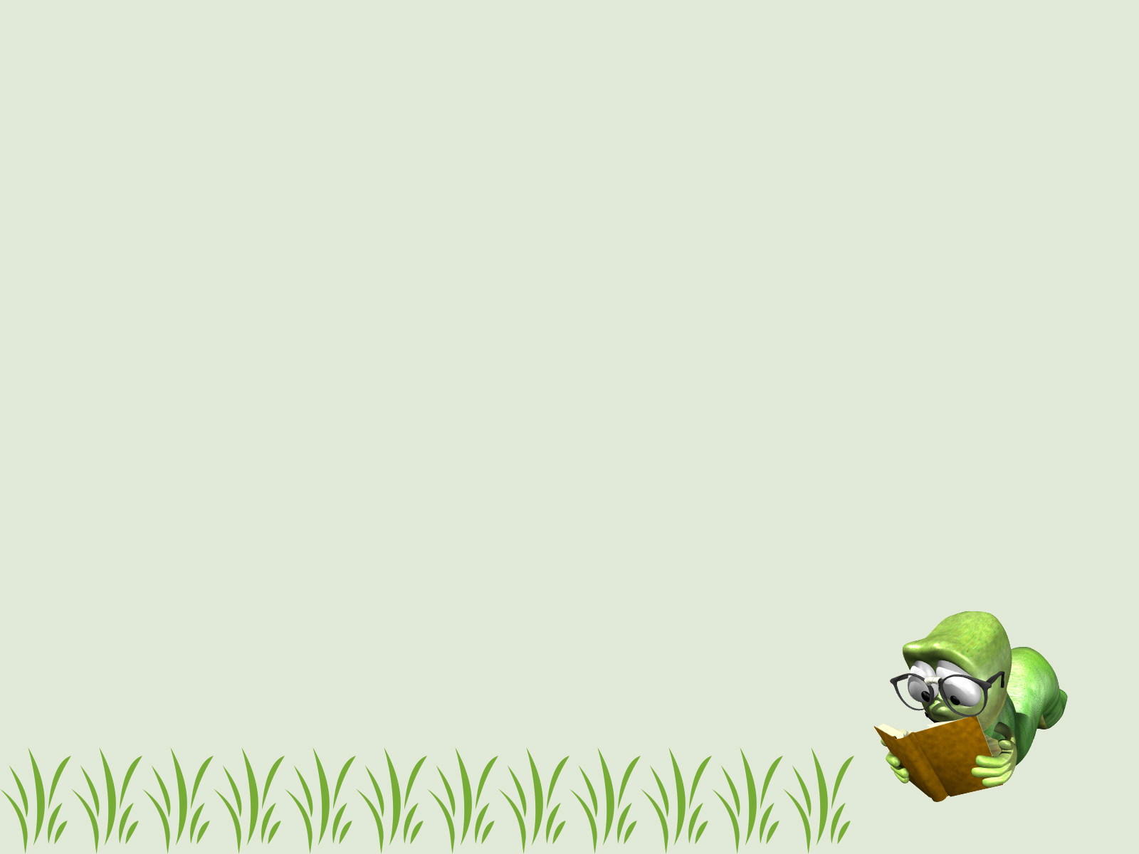
谢谢！

